Slide 1
الاثار والعمارة تأسيس الفسطاط
محاضرة علمية لطلبة المرحلة الرابعة للعام الدراسي
2019م-2020م
د. نجاة علي محمد التميمي

Slide 2
بعد فتح بلاد الشام اخذ عمرو بن العاص يرغب الخليفة عمر بن الخطاب (رض )في فتح مصر الى ان اذن له وتقدم عمرو بجيشه في مصر الى ان وصل قرية ام دنين وانتظر عندها الى ان وصلت الامدادات التي كان قد ارسل في طلبها من المدينة ثم تقدم نحو حصن بابليون (قصر الشمع) في مصر القديمة حاليا حيث كان هذا الحصن يعد مركز قوة البيزنطيين في مصر وتتحصن فيه الحامية البيزنطية المستعمرة وتهدد منها اهل مصر .
وفي شمال الحصن نصب عمرو فسطاطه (مخيمة) وظل محاصرا للحصن الى ان تم القضاء على مقاومة البيزنطيين واستسلمت حامية الحصن ودخل العرب الحصن في 9 نيسان 641م .
وبعد ان ترك عمرو الحامية في حصن بابليون توجه بجيوشه الى مدينة الاسكندرية لفتحها حيث كانت تقيم بها حامية عسكرية قوية من البيزنطيين وكانت تشكل مصدر خطر على اهل مصر حيث كانوا يتلقون عن طريقها الامدادات فتمت محاصرتها وفتحها عنوة وانتهت بذلك فترة حكم الاستبداد والاستعمار البيزنطي الذي جثم على ارض مصر فترة طويلة من الزمن

Slide 3
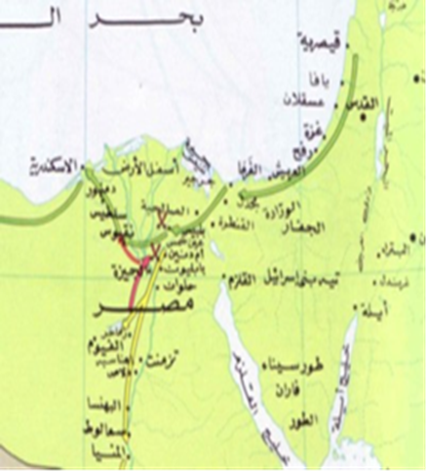
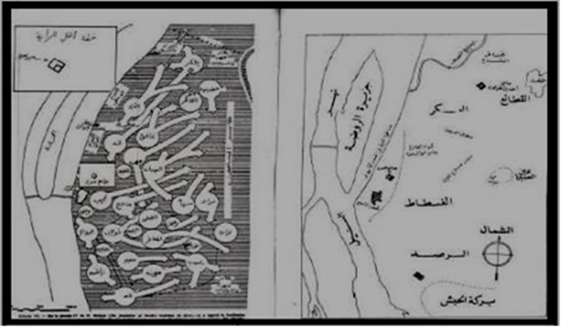
خريطة لدولة مصر

Slide 4
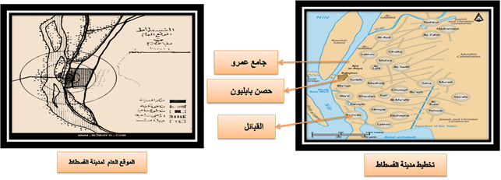
موقع وتخطيط مدينة الفسطاط

Slide 5
وهكذا فقدت الاسكندرية اهميتها كمركز يتصل بحرا بالقسطنطينية عاصمة الامبراطورية البيزنطية .
بعد ان استقرت الامور في الاسكندرية رجع عمرو الى بابليون حيث اسس في سنة (21ه) (642م) مدينة لتكون عاصمة لمصر هي الفسطاط التي تعتبر بحق اصل القاهرة الحالية وان من عادة العرب المسلمين انشاء مدن جديدة في الاقطار التي فتحوها ويقال ان عمرا اراد ان يجعل من الاسكندرية مركزا له وان الخليفة عمر ابن الخطاب منعه من ذلك وقيل ايضا ان اهالي مصر طلبوا من عمرو ان يصرف النظر عن الاسكندرية التي كانت تمثل رمز العبودية والاحتلال وما كانوا يعانون من قسوة الحكام واستغلالهم قرونا عديدة .
وبدأت معها حلقة جديدة في تاريخ مصر واخذت الحضارة العربية ترتكز على اسس ثابته قوية صحيحة كما اخذ صرح بنائها يرتفع شامخا بمرور الايام وازداد العرب المسلمين الذين اخذوا يتدفقون عليها ويمتزجون بأهلها ويصاهرونهم ويكتسبون مودتهم واصبحت العلاقة بين العرب المسلمين والشعب المصري علاقة صفاء ومودة تزداد توثيقا وترابطا كلما تزايد عدد المسلمين نتيجة اعتناق الاسلام من المصريين .

Slide 6
غير انه من الواضح ان موقع الفسطاط كعاصمة انسب كثيرا من الاسكندرية من نواح اخرى كثيرة لا تخفى على فطنة محنك مثل القائد عمرو الذي كان قد سبق له ان زار مصر من قبل للتجارة والم بظروفها السياسية والاجتماعية والجغرافية .
وبدخول العرب مصر واستقلالها عن الامبراطورية البيزنطية فقدت الاسكندرية اهميتها كمركز يتصل بحرا بطريق مباشر بالقسطنطينية عاصمة الامبراطورية بل صارت على العكس موضع تهديد ومركز خطر لأعداء هذه الامبراطورية في مصر

Slide 7
وحين استقر رأي العرب على بناء عاصمة عربية للديار المصرية بعد الفتح الاسلامي كان اختيارهم موفقا لان الموضع الذي اقاموا فيه طيلة مدة حصارهم لحصن بابليون جعلهم يشيدون معسكراتهم حوله وبقربه .
وما ان تم لهم فتح الحصن والاستيلاء عليه حتى بدأ عمرو ببناء المسجد وشيد بالقرب منه دارا له وقد اسند عملية توزيع الخطط بين جماعات القبائل الى اربعة نفر من الحرب وتقاسمت القبائل خططها وسميت كل خطة باسم القبيلة التي اختطتها مثل:
خطة نجيب وخطة مهرة وخطة رعين وخطة بني غافل وبني سبأ وبني وائل وهي الطريقة ذاتها التي سلكوها في البصرة واخذ الناس يشيدون المنازل والمساجد وامتدت حول الجامع نحو الشرق والشمال والجنوب وان كل خطة من الخطط الفسطاط كانت تحتوي على مرافقها الخاصة بها من الحوانيت

